Slide 1


Slide 2
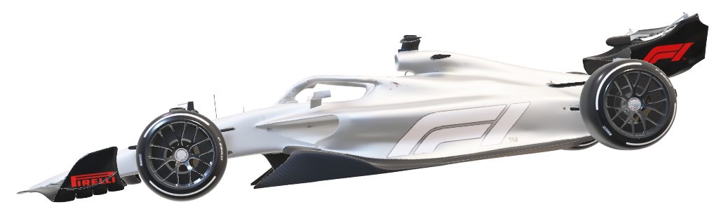
Управление на виртуален автомобил чрез мозъчна дейност
Изработено от Стоян Пеев и Момчил Инджов
THE FUTURE OF DRIVING

Slide 3

Съдържание
NEURO F1 RACING

Slide 4


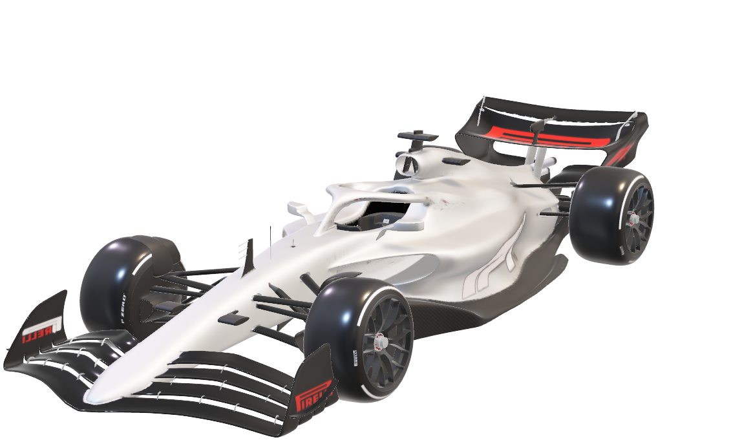
Neuro F1 Racing
Съдържание
Мотивация
Използвани технологии
Структура на приложението
Работа на приложението
Предимства

Slide 5
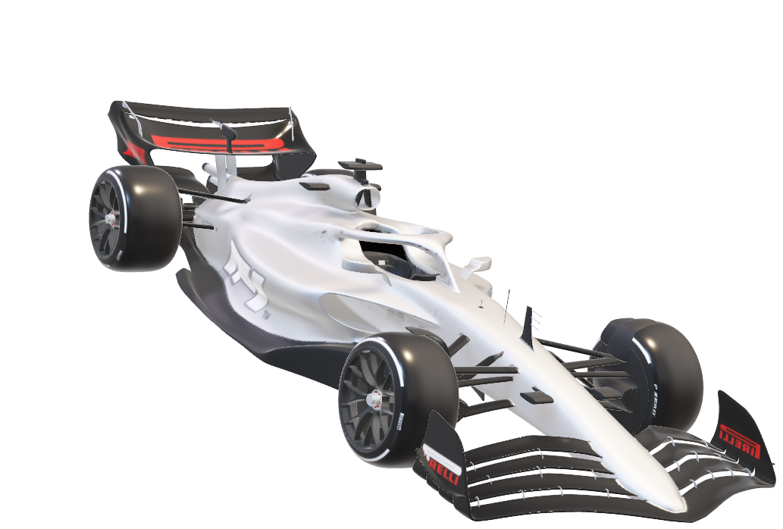
Neuro F1 Racing
Мотивация
Игрите, управлявани чрез мозъчна активност, могат да помогнат за подобряване на концентрацията. Това е особено полезно при пациенти, които са в процес на неврорехабилитация Играта може да се използва и като симулатор за управление на реални транспортни средства чрез мозъчна активност.

Slide 6

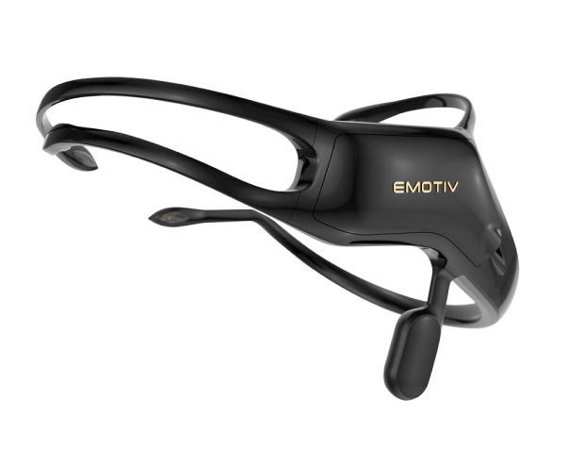
Neuro F1 Racing
Използвани технологии
Unity
Emotiv Insight 2.0

Slide 7
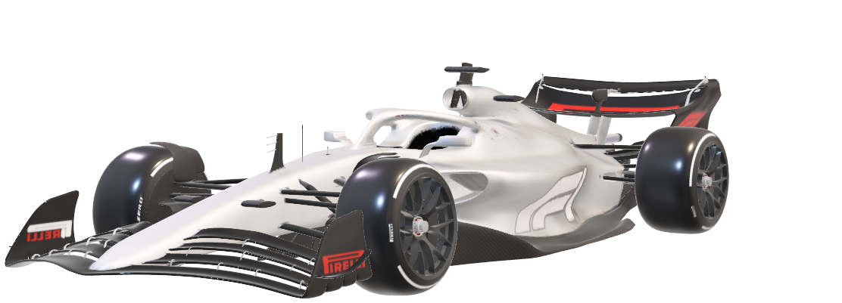
Neuro F1 Racing
Структура на приложението
Трислойна архитектура:
Unity layer
Core layer
Infrastructure layer

Slide 8
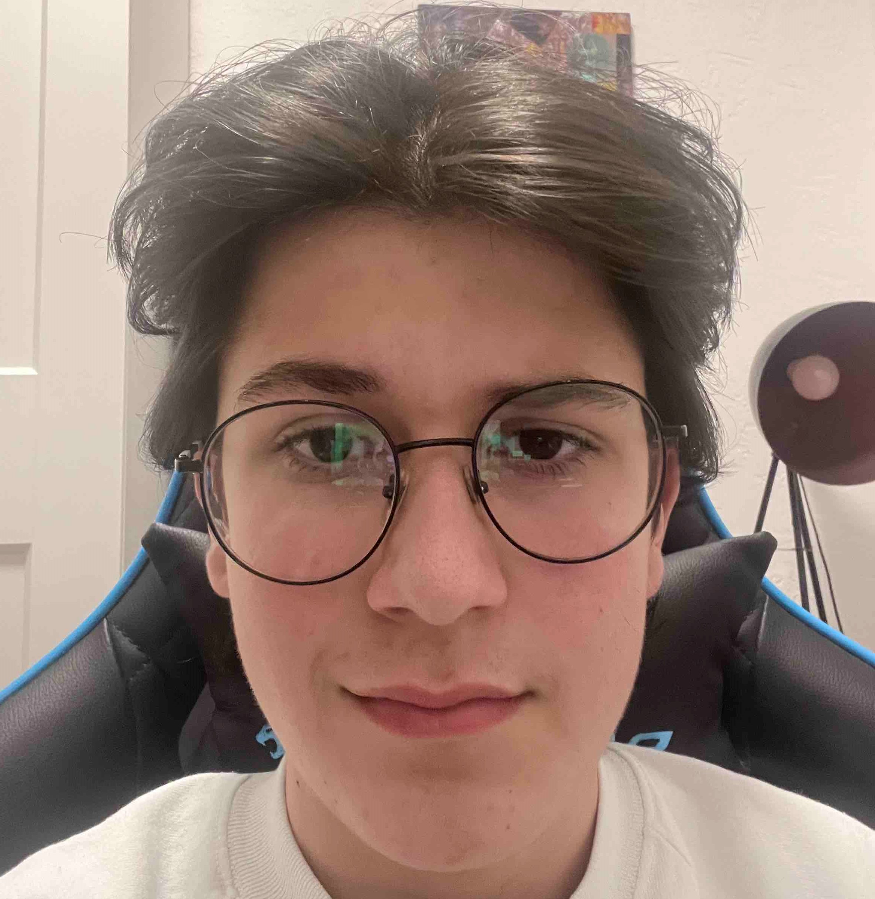
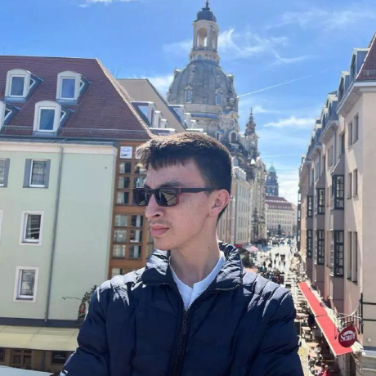
Neuro F1 Racing
Предимства
ЕЕГ устройството е неинвазивно и немедицинско – не се изисква експертиза.
ЕЕГ устройството е безопасно.
ЕЕГ устройството е на достъпна цена.
Използваните технологии са state-of-the-art

Slide 9
Neuro F1 Racing
Работа на приложението
Играчът поставя на главата си ЕЕГ устройството Стартира се играта ЕЕГ устройството прочита данни и ги препраща към интерфейсът на играта Играчът управлява виртуален автомобил чрез данните от устройството – сензори за движение и/или мозъчна активност Постигнатият резултат може да се запамети

Slide 10
Neuro F1 Racing
Благодарим за вниманието!

